Slide 1
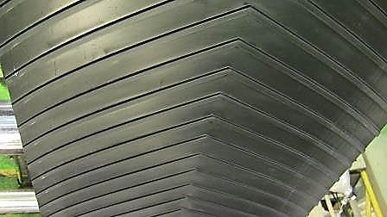

テーマ
コンセンター5Ｒ
粉塗布改善による
ムダ工数の低減
三ツ星ベルトコンベヤ（株）
搬送生産部 生産2課
ダルマサークル 鬼頭 大介
Notes:
それでは、事例発表をさせていただきます。
発表は 私 ダルマサークル 鬼頭 大介 です。
よろしくお願いします。
テーマは、 「コンセンター5Ｒ 粉塗布改善による ムダ工数の低減」 です。▼

Slide 2



三ツ星ベルトコンベヤ（株）会社概要
創業 ：1919年（大正8年）10月10日
従業員数 ：4,317名
名古屋工場
愛知県小牧市
搬送ベルト及び関連製品の製造
防水・遮水材及び関連用品の製造
神戸事業所
Notes:
まず、会社概要として、
三ツ星ベルトコンベヤは、2000年 4月に分社化し、三ツ星ベルト（株）100％出資の小会社となります。
▼工場は神戸事業所と▼名古屋地区の2工場からなり、名古屋工場の所在地は愛知県の小牧市内、
名神高速道路の小牧インターを下りて5分の所にあります。▼
仕事内容は、搬送ベルト及び関連製品の製造。防水・遮水材及び関連用品の製造です。▼

Slide 3
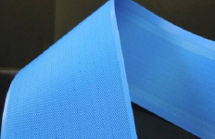
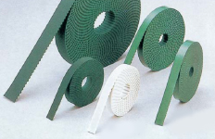
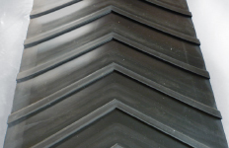
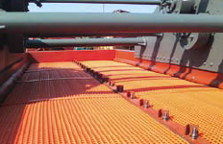
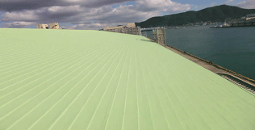
コンベヤ製品の紹介
搬送用樹脂ベルト
同期搬送用ベルト
フリースパン
ゴムコンベヤベルト
ふるい分け用ウレタン網 スクリーン
建築用防水材
Notes:
名古屋工場内にある、三ツ星ベルトコンベヤで製造している製品は、
▼搬送用樹脂ベルト。▼同期搬送用ベルトフリースパン。▼ゴムコンベヤベルト。
▼ふるい分け用ウレタン網 スクリーン。▼建築用防水材 等が製造されています。▼

Slide 4
三ツ星ベルトコンベヤ㈱ 組織図
三ツ星ベルトコンベヤ㈱
代表取締役社長
搬送生産統括部
管理部
神戸事業所
建材生産部
名古屋工場
テーラー
サークル
PF
サークル
ダルマ
サークル
ホワイト
サークル
ゴムコンベヤベルトの加硫・仕上げを担当
Notes:
三ツ星ベルトコンベヤのＱＣサークル活動状況ですが、▼
神戸事業所と名古屋地区を併せて 現在、７サークルが活動しています。▼
我々が所属する、搬送生産部は、4サークルが活動を行っており、▼
ダルマサークルは、ゴムコンベヤベルトの加硫・仕上げを担当しています。▼

Slide 5
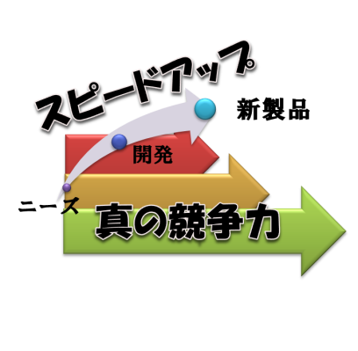
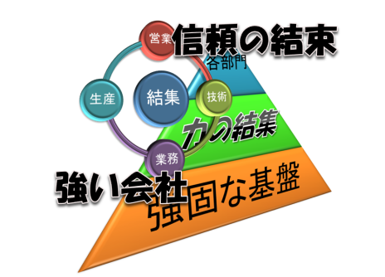
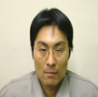
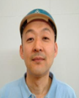

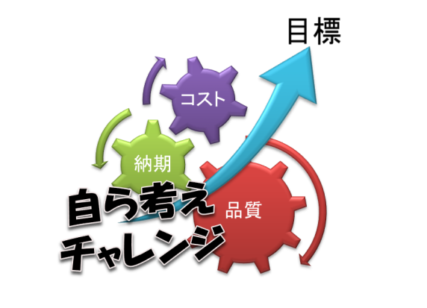
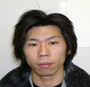
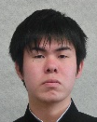
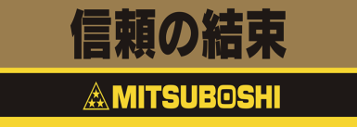
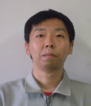
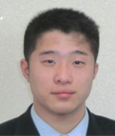
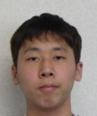
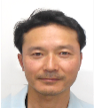
ダルマサークルの紹介
ダルマA
ダルマB
私の挑戦
運乗浩二
工程を常に監視して、ロスのない工程進捗管理をします。
私の挑戦
私の挑戦
坪井重直
金光成基
私の挑戦
裁断機の品質向上に努め納期遵守で進めます。
仕上げ工程での外観、品質
不具合を０件で維持！
私の挑戦
澤田泰成
鬼頭大介
6S活動とQCサークルで品質
向上を目指します。
更なるスキルアップで生産性
の向上に貢献します。
私の挑戦
私の挑戦
私の挑戦
吉村道人
岩田尚也
舟橋璃音
私の挑戦
持田隆太
標準遵守とスピードアップで
品質、能率向上を目指します。
エンドレス材料出荷作業を
マスターします。
選果ベルト加工を
マスターします。
R/Cの作業を早く覚え、ミスを
しないようにします。
A班とB班でテーマ解決
6件に挑戦！
Notes:
では、ダルマサークルの紹介をさせていただきます。▼
現在9名のメンバーでQCサークル活動をしており、▼
「ダルマAサークル」、▼「ダルマBサークル」の 2サークルに分け、▼
年6テーマの解決件数を目標に努力しています。▼

Slide 6
サークルレベルの状況
X軸：QCサークルの平均的な能力 |  | 現状レベル
イ | QCの基本的な考え方と問題解決ステップ | 2
ロ | QCサークル活動の運営方法（リーダーシップ） | 1
ハ | QC手法の使い方と活動結果まとめ発表 | 2
ニ | 多技能の向上、ローテーションなど | 2
ホ | 改善技能・改善能力（改善に対するヤル気） | 2
平均点 |  | 1.8
Y軸：明るく働きがいのある職場 |  | 現状レベル
イ | 人間関係とチームワーク | 2
ロ | QCサークル会合実施状況 | 2
ハ | 上司・スタッフ・関連部署との連携 | 2
ニ | QCや仕事の知識・技能を向上させようという意識 | 2
ホ | 職場の5Sとルール遵守 | 3
平均点 |  | 2.2
5
良い
Ｄ-1ゾーン
C-1ゾーン
Bゾーン
Ａゾーン
4
Y軸
3
Cゾーン
Ｄゾーン
C-2ゾーン
2
D-2ゾーン
1
レベル
1
2
3
4
5
X軸
高い
Notes:
そして、現在のサークルレベルについては、▼
Ｘ軸の平均点は、1.8。 ▼Ｙ軸の平均点は、2.2。▼
レベルゾーンはギリギリCゾーンです。
ここ数年は、▼Cゾーン、Dゾーンを行ったり来たりで、
まずはCゾーンに定着できるよう努力しています。▼

Slide 7


1 テーマ選定理由
① 2024年度の方針として、型物ベルト欠点数
5.0％低減を目指し実現させたい！
下がれー！
② 2021年度にスタートした、1年に1テーマずつ
の型物ベルト改善シリーズとして、サークル
メンバーより今年度も改善したいとの意見が
上がった。
今年も型物改善
シリーズだ！
Notes:
次に、テーマ選定理由として、▼
・2024年度の方針として、型物ベルト欠点数 5％低減を
目指し実現させたい！▼
・2021年度にスタートした、型物ベルト改善シリーズとして、
サークルメンバーより今年度も改善したいと意見が上がった。▼

Slide 8
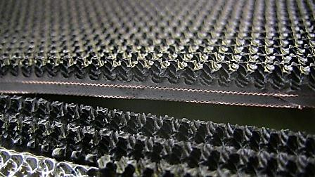
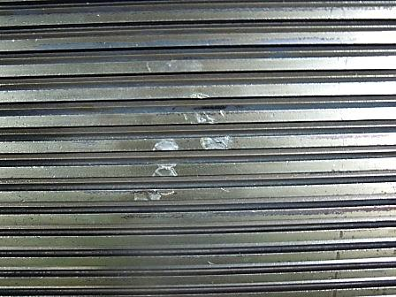
2 型物ベルト(3品種）とは
①ラフトップベルト （以降ラフトップと呼称）
②エスカレータ ラピスタン （以降ラピスタンと呼称）
使用用途
壊れ易いもの
包装品等の傾斜搬送
使用用途
袋物、箱物の
傾斜搬送
Notes:
次に、型物ベルトについて説明します。▼
ラフトップベルトは、壊れ易いもの、包装品の傾斜搬送に適しています。▼
ラピスタンは、袋物、箱物の傾斜搬送に適しています。▼

Slide 9
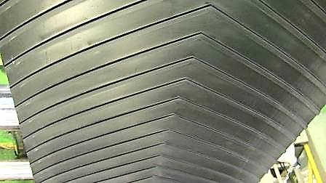
③コンセンター5Rベルト（以降5Rと呼称）
使用用途
・傾斜角度18°～28°でのバラ物
袋物の傾斜搬送
・表面の桟は積載物を中央に寄せる働き及び
滑り止めの効果がある
Notes:
そして、今回、活動を進めた、▼コンセンター5Rは、
傾斜角度18～28度で バラ物、袋物の傾斜搬送に適しています。
また、表面の桟は、積載物を中央に寄せ、滑り止めの
効果もあります。▼

Slide 10
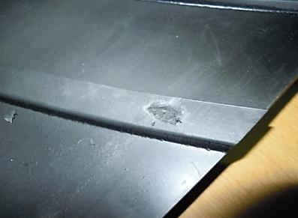
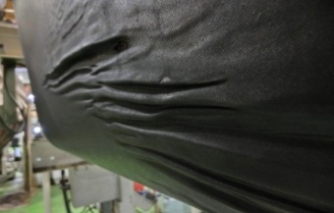
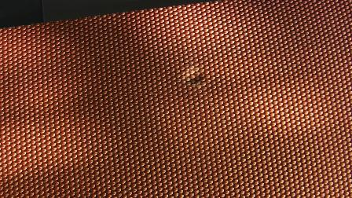
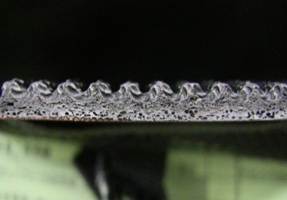
3 型物ベルト改善シリーズとは
3-1,QC活動実績 欠点低減活動
ﾊﾟｰﾄ①
5R
ﾊﾟｰﾄ②
ﾊﾟｰﾄ③
ベヤー 低減
ラピスタン
ラフトップ
個/月
巻ジワ 低減
異物入り低減
スポンジ 低減
Notes:
型物ベルト改善シリーズとは。▼
2021年度からスタートした、▼型物ベルトの欠点を低減させる
QC活動です。5R欠点低減から始まり、ラフトップ欠点低減へと
展開していきました。▼

Slide 11
3-2,QC活動実績 シリーズ活動前後比較
2020年度
シリーズ活動前 欠点個数/月
2021年度
シリーズ活動後 欠点個数/月
N＝119.27
N＝19.83
100%
112.9
個
80%
94.7 ％
60%
84.3％
低減
40%
18.75
個
個/月
6.2 個
20%
100%
0.17 個
1.08 個
0 個
0
0
5Rの欠点は、2021年の活動で84.3％低減することが出来た。
2024年度も方針目標達成を目指し、型物ベルト改善シリーズとして、
5Rの欠点をさらに低減させる！
Notes:
次に、シリーズ活動前後比較として、▼
活動前の2020年は、5Rの欠点 112.9個で、
型物ベルト全体は119.27個 発生していました。▼
これを、2021年～2023年の改善により、
19.83個 の 84.3％低減できました。
これまでの型物ベルト改善シリーズを今年度も続け、
5Rの欠点をさらに低減することに決めました。▼

Slide 12
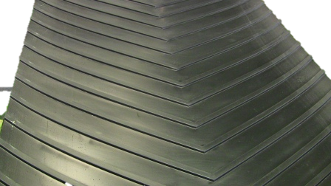
4 工程の概要
4-1, 5R用 型付きメインロールに交換
ロートキュアー（加硫）工程
5Rは、3号機と7号機で加硫可能
成形工程
未加硫ベルト
型付
ロール
メイン
ロール
加硫完了 5R
型付
メインロール
フラット
メインロール
Notes:
次に、ダルマサークルが担当する工程を説明します。
まず、▼5Rを加硫する時は、金型である型付きメインロールに
交換します。▼
そして、前工程より 未加硫ベルト を受け取り、このベルトを
ロートキュアマシンで加硫すると、5Rの完成となります。▼
ベルトは加硫されることで強度が増し、製品として完成します。
尚、5Rは 3号機と7号機の2台で加硫できます。▼

Slide 13

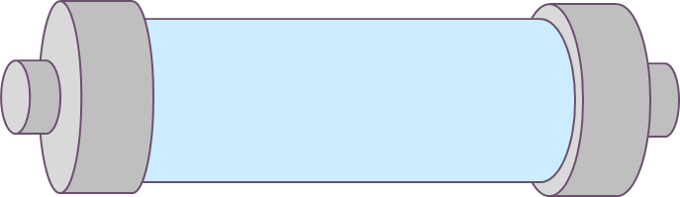
4-2, 5R 加硫の標準条件として
加硫前の5Rに 粉（タルク）の塗布でゴムの流れが良くなる
①アクリルロールの
中に粉を入れる
②アクリルロールが
回転する
ビニルテープ
③アクリルロールの
穴から粉が出る
40㎜
④未加硫ベルト両耳
に粉が塗布される
40㎜
アクリルロールには、横一列に8個の穴が空いている。
5Rの欠点発生は両耳40㎜の範囲なので、この範囲以外
の穴をビニルテープで塞ぐ。
Notes:
また、5Rを加硫時に必要不可欠となるのがタルクの粉です。
粉の塗布により、ゴムの流れが良くなります。
まず、▼アクリルロールの中に粉を入れて、▼未加硫ベルトの上に乗せ、
回転させます。▼アクリルロールには横1列に8個の穴が空いており、
その穴から粉が出て、塗布されていきます。▼
欠点は両耳40㎜の範囲に発生するので、そこに塗布されるように
不要な穴をビニルテープで塞ぎます。▼

Slide 14
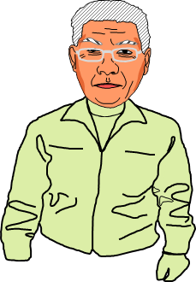
5 現状把握
5-1, 5R欠点調査
ベヤーはまだ
発生するなぁ。
個数をカウント
しよう。
品質チェックシート
50m
100m
150m
200m
ベヤー
※120ｍ～160ｍまで粉残り有り
粉残り？
長さ表示なので全部で何ｍか
調査しよう。
ベヤー
ベヤー
2023年5月からの品質チェックシートで、5Rの欠点を調べた結果
ベヤー発生の記入と、その横にコメントで「120ｍ～160ｍまで粉残り有り」
との記入があった。
Notes:
現状把握として、
5Rの品質チェックシートで欠点を調査した結果、▼
「ベヤー発生」とその横にコメントで▼「120～160ｍまで粉残り有り」
との記入がありました。▼そこで、ベヤー個数と粉残り長さを、
調査しました。▼

Slide 15

ベヤーとは
粉塗布が少ないと、耳部 桟の
上に穴が空いてしまう欠点。
修理が必要になり、ムダな工数が
発生してしまう。
5-2, ベヤー発生個数調査 （個/月）
2021年7月～2023年6月
17.75 個
個/月
ベヤー個数を減らして年度方針目標を
達成するぞ！
Notes:
5Rの▼ベヤー個数を調査した結果、
17.75個 発生していました。▼
ベヤーとは、
粉塗布が少ないと、耳部の桟の上に、穴が空いてしまう欠点です。
修理は可能ですが、ムダな修理工数が発生します。▼

Slide 16
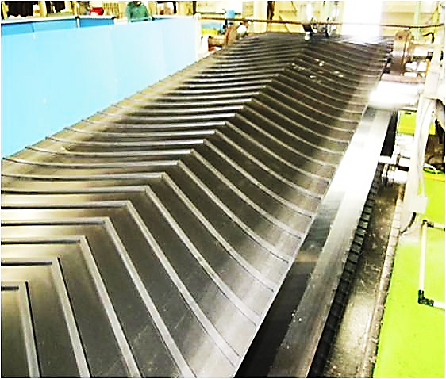
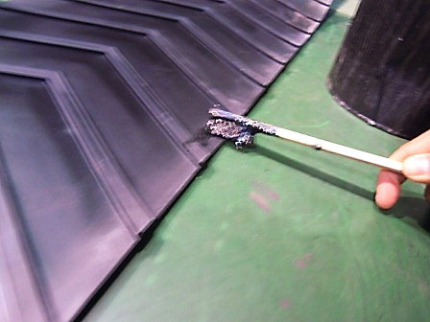
粉残りとは
未加硫ベルトの粉塗布が多く
ムラになると、耳部に白く残って
しまいこの現象が起きるのは
7号機だけ。
5-3, 粉残り発生長さ調査 （ｍ/月）
加硫長さ 2,071ｍ/月
595ｍ
正常
28.7％
1476ｍ
71.3％
粉残り拭取り作業
白くなった部分をゴム糊と
ハケで拭取る作業
49.56H/月
5Rが加硫できる3号機と7号機のうち
粉残りの発生は、7号機だけだな。
Notes:
次に、粉残りの長さを調査した結果、▼
5Rの加硫長さ 2,071ｍのうち、595ｍに粉残りが
発生していました。▼
粉残りとは、
未加硫ベルトに、粉塗布が多くムラになると、
耳部に白く残ってしまい、この現象が起きるのは7号機だけでした。▼
この場合、白い部分をゴム糊とハケで拭取る作業が、
49.56時間掛かっていました。▼

Slide 17
6 目標設定
月当りベヤー個数
① 年度方針 （個/月）
高い目標値を狙い、
50％低減の8.87個≧に
挑戦する！
15.67個
月当り型物ベルト欠点
19.83個 5％低減→
18.84個≧を達成するには
5Rのベヤー17.75個を
15.67個≧にすればよいが
17.75
個
8.87個≧
2021年
2024年
② ムダ工数排除（H/月）
595ｍ
正常
正常
粉残りによる、
ムダな拭取り工数
49.56 Hを０Hにする。
28.7％
2071ｍ
1476ｍ
100％
71.3％
Notes:
次に、目標設定として、▼
・年度方針である、型物ベルト欠点 月当り 19.83個の5％低減、
18.84個以下を達成するには、▼5Rのベヤーを、
15.67個以下にすればよいが、▼高い目標値を狙い50％低減の
8.87個以下に挑戦する。▼
・粉残りによる、ムダな拭取り作業工数 月当り49.56時間を
0時間にする。▼

Slide 18
7 活動計画
計画
実績
活動ステップ | 2024年 4月 | 5月 | 6月 | 7月 | 担当者
テーマ選定 |  |  |  |  |  |  |  |  |  |  |  |  |  | 鬼頭
現状把握 |  |  |  |  |  |  |  |  |  |  |  |  |  | 運乗・舟橋
目標設定 |  |  |  |  |  |  |  |  |  |  |  |  |  | 鬼頭
要因解析 |  |  |  |  |  |  |  |  |  |  |  |  |  | 澤田・坪井
対策実施 |  |  |  |  |  |  |  |  |  |  |  |  |  | 鬼頭・運乗
効果の確認 |  |  |  |  |  |  |  |  |  |  |  |  |  | 澤田・舟橋
まとめ |  |  |  |  |  |  |  |  |  |  |  |  |  | 鬼頭
Notes:
次に活動計画は、2024年4月から7月までの活動期間とし、
計画に対して実績は、▼対策実施と効果の確認で少し遅れましたが、
なんとか計画通りに完了しました。▼

Slide 19
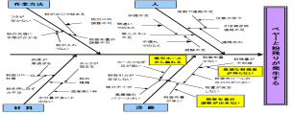
8 要因解析
ベヤーと粉残りが発生する
作業方法
人
粉が出口で詰まる
知識不足
夜勤で連絡不足
フタが
空かない
粉出口の
調整不可
注意力低下
間違い
でのミス
引き継ぎ時
連絡不足
粉が出ない
個人スキル
不足
粉の充填に
手間がかかる
①吸引力が
低い
粉が入れ
づらい
不慣れ
でのミス
連絡忘れ
経験不足
肉厚が
厚過ぎる
ホースつなぎ目が弱い
粉塗布量
少ない
粉残量が
不明確
タルクが
固まる
②最適な粉残量
が判らない
粉振りロール
材質
粉吸引力が
安定しない
粉の
種類
粉塗布ロールの
出口穴が小さい
粉を押し出す
力不足
湿度高い時
能力不十分
集塵機の
パワー小さい
粉量が安定
しない
水分量が多いと
出ない
③粉塗布量の
調整が出来ない
材 料
粉塗布量
が多い
設 備
Notes:
次に、要因解析として、
ベヤーと粉残りが発生する。 を 特性として、
要因の抽出をしました。▼
その結果、重点要因として、
・▼吸引力が低い。
・▼最適な粉残量が判らない。
・▼粉塗布量の調整が出来ない。
以上を重点要因としました。▼

Slide 20
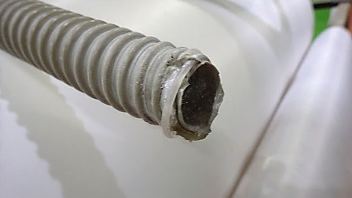
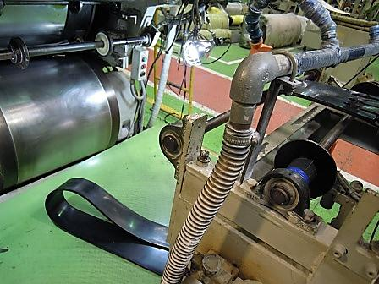
要因の検証
要因① 吸引力が低い
「材質」を調べたら
3ヶ月しかもたない。
このホースじゃ
ダメだ・・
集塵機から吸引口につながる
ホースを観察した結果
ホースの割れ発見
Notes:
次に、要因の検証として、▼
「吸引力が低い」では、▼
ホースはバンドで固定されていたが、その部分が割れて、
吸引力が弱いことが判りました。▼
このホースの材質では約3ヶ月しかもたないことも
わかりました。▼

Slide 21
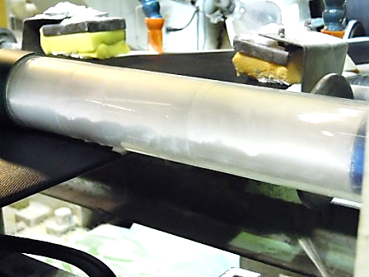
要因の検証
要因② 最適な粉残量が判らない
粉の量を外側から
見ても多いか少ないか
わからないなぁ～
Notes:
▼「最適な粉残量が判らない」では、
アクリルロールの中の粉残量を外側から見ていましたが、▼
作業担当者は、粉残量が多いか少ないかの判断に迷うことが
ありました。▼

Slide 22
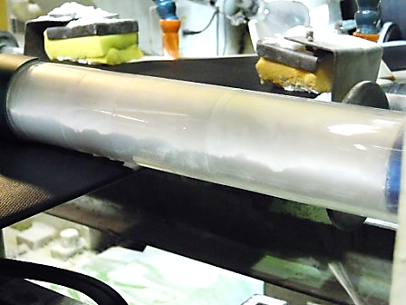

要因の検証
要因③ 粉塗布量の調整が出来ない
不要な穴を塞ぐ
方法は？
粘着でないカバーはないか？
6φ
ビニルテープ
今回の活動は、粉塗布不具合を
改善していくことで決まりだな。。
Notes:
▼「粉塗布量の調整が出来ない」では、▼
粉を塗布する位置に合せて、▼不要な穴をビニルテープで
塞いでましたが、テープの粘着が穴に残ってしまい、
出なくなることが判りました。▼

Slide 23
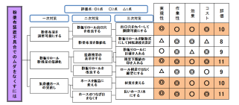
9 対策案の検討
粉塗布不具合での
ムダをなくすには
実現性
作業性
効果
コスト
評価
評価点：◎3点 ○2点 △1点
一次対策
二次対策
三次対策
出口穴をカバーして
開閉可能にする
◎
○
○
◎
10
アクリルロール出口穴
を改良する
粘着無のカバーで出口穴を塞ぐ
粉塗布量を
調整可能にする
粉塗布量を数値化
アクリルロールを駆動式
にして回転速度を設定
△
◎
◎
△
8
アクリルロールに
目盛を入れる
○
◎
△
◎
9
アクリルロール
粉残量の最適化
最適残量の
表示をする
残量下限値の
印を入れる
◎
◎
○
◎
11
残量下限値を設定
アクリルロールを
改良する
ロール構造ではなく
縦型にする
△
◎
◎
○
9
集塵機ホース
の見直し
ホースを新品に
変える
材質を変える
◎
◎
○
◎
11
材質を変える
Notes:
▼次に、対策案の検討を行いました。
その結果、▼ホースの材質を変える。
▼粉残量下限値を設定する。
▼粘着無しのカバーで出口穴を塞ぐ。
以上を、対策実施と決めました。▼

Slide 24
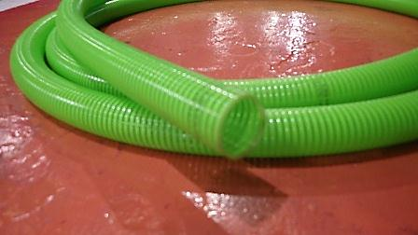
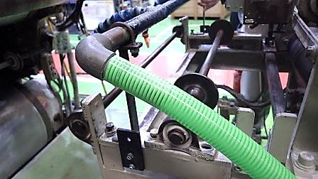

対策実施①
10 対策実施
対策前
対策後
耐圧性硬質樹脂
ホースの割れ
吸引力アップ！
よし！
評価：○
Notes:
対策 ①として、▼
対策前は、ホースが割れてしまいました。▼
対策後は、オレフィン系の耐圧性硬質樹脂に取替えて、▼
割れることがなくなりました。▼

Slide 25
対策実施②
対策前
対策後
スライド可能
6φ
透明ルミラー
ビニルテープ
加硫中にルミラーがズレてしまう。
穴を塞ぐことが維持できない・・
評価：×
Notes:
対策②として、▼
対策前は、▼不要な穴をビニルテープで塞いで、粘着材が
穴に残り、粉が出なくなりました。▼
対策後は、粘着無しのルミラーを輪にして、▼スライド可能にし、
不要な穴を塞ぎました。▼
しかし、加硫中にルミラーがズレてしまい完全に塞ぐことが
出来ませんでした。▼

Slide 26
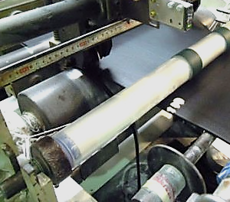
対策実施 ③
対策前
対策後
下限値がない
受け台から糸を貼り
下限値を表示
しかし・・
粉残量が位置によって
バラバラだ。
下限値のゲージに
ならないなぁ～
評価：×
Notes:
対策③として、▼
対策前は、アクリルロールに、残量下限値がないため、
作業担当者は、判断できませんでした。▼
対策後は、残量下限値のゲージとして、糸を貼り、表示しました。▼
しかし、粉残量をよく見ると、位置によってバラバラで、
下限値ゲージにはなりませんでした。▼

Slide 27

対策②③の見直し
粉塗布の調整不可
粉残量確認不可
なぜ？
なぜ？
なぜ？
穴全開で白く残る
穴を少し塞ぐとベヤーが出る
粉残量バラバラ
なぜ？
なぜ？
なぜ？
粉入れ容器自体が回転
単純な出口穴
なぜ？
なぜ？
アクリルロール
構造に問題
我々だけでは無理だ。
上司と生産技術に相談しよう。。。
Notes:
そこで、▼対策②と③の見直しとして、
もう1度、なぜなぜ分析を行ってみました。
しかしながら、▼アクリルロールの構造に問題ありとの結論から、
上司と、生産技術に相談することに決めました。▼

Slide 28

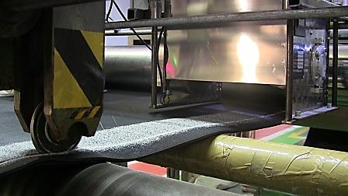

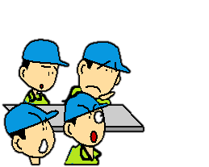
対策②③の見直し
3号機の粉塗布装置を
参考にして、僕達が
協力します！
アクリルロール
構造に問題
上司・生産技術を交えて、系統図の見直し
粉塗布装置不具合での
ムダをなくすには
評価点：◎3点 ○2点 △1点
実現性
作業性
効果
コスト
評価
粉塗布装置不具合でのムダをなくすには
粉塗布量を
調整可能にする
粉振りロールを駆動式
にして回転速度を設定
一次対策
二次対策
三次対策
粉塗布量を数値化
僕たちも
頑張ります！
粉塗布量を
調整可能にする
粉振りロール出口穴
を改良する
出口穴をカバーして
開閉可能にする
◎
○
○
◎
10
粉塗布量を数値化
粉振りロールを駆動式して回転速度を設定
△
◎
◎
△
8
粉振りロール
粉残量の最適化
最適残量の
表示をする
粉振りロールに
目盛を入れる
○
◎
△
◎
9
アクリルロール
粉残量の最適化
残量下限値の
印を入れる
◎
◎
ロール構造ではなく
縦型にする
アクリルロールを
改良する
○
◎
11
粉振りロールを
改良する
ロール構造ではなく
縦型にする
△
◎
◎
○
9
集塵機ホース
の見直し
ホースを新品に
変える
材質を変える
◎
◎
○
○
10
生・技
メンバー
ホースのつなぎ目
をなくす
長いホース1本
にする
◎
◎
○
◎
11
3号機にも粉塗布装置があるが、今活動中の
7号機は設備が小さくて3号機と同じものは
セットできない。
省スペース型で特注すると150万円だ。
ならば、内製でなんとかならないか？
Notes:
▼上司、生産技術を交えて、話合ったところ、
サークルメンバーの、アクリルロールを縦型にするとの意見と、
上司から ▼3号機の粉塗布装置サイズは大きく
7号機ではスペースがない。省スペース型で
特注すると、150万だ。内製はできないか？
とアドバイスを受けました。▼
すると、生・技メンバーが、僕達も協力します！と
言ってくれました。▼

Slide 29
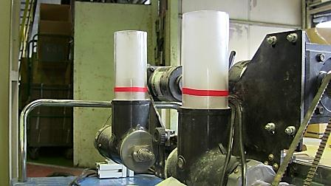

7号機 粉塗布装置の製作と評価
下限値
20㎜
見える化
粉残りの発生なし。
しかし、ベヤー発生！
粉塗布量が少ないことが判明しました。
Notes:
▼7号機 粉塗布装置の製作
アクリルロールは、縦型になりました。
▼粉残量下限値も見える化しました。
粉塗布方法も、▼ブラシが回転し、
速度調整可能になりました。
さっそく、テスト使用した結果、▼粉残りの発生なし。
しかし、ベヤー発生！ 粉塗布量が少ないことが判りました。▼

Slide 30

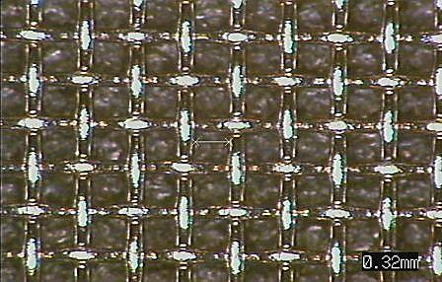
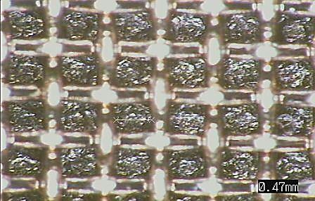
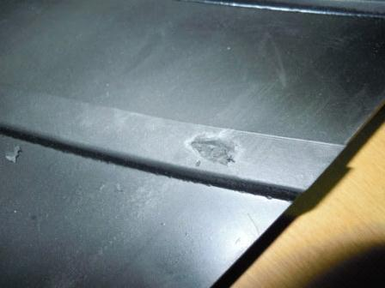
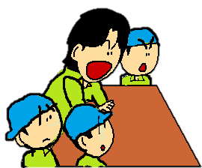
7号機 粉塗布装置の再評価
粉塗布が少ない原因は
目詰まりが起きていた！
0.32㎜
3号機
粉塗布量に着目
今度は3号機の粉塗布量に合せ網目を再選定
ベヤーなし
粉残りなし
0.47㎜
継続的な
粉塗布実現！
評価：◎
粉出口の網目は0.47㎜を採用だ！
これで完成したぞ！
Notes:
再評価の実施です。▼
なぜ、粉塗布が少ないのか全員で観察しました。▼
すると、粉出口の網目に目詰まりが起きていました。▼
今度は、3号機の粉塗布量に着目。
網目サイズを 0.47㎜ にアップして、さっそくテストしました。▼
結果、継続的は粉塗布実現。ベヤーも 粉残りも
発生しませんでした。これで、対策完了です。▼

Slide 31
11 効果の確認
11－1、対策前・後 5R 月当りベヤー個数比較
12.35個/月
低減
個/月
目標 8.87 個/月≧
目標対比
164％達成
欠点
対策前ベヤー
対策後ベヤー
個/月
17.75
5.40
Notes:
効果の確認。▼
対策前、対策後、5R ベヤー個数比較として、
対策前は、 17.75 個発生していました。▼
対策後は、2024年8月までの実績が出ていますので、
5.4個となり、達成率 164％となりました。▼

Slide 32
11－2、粉残りによるムダな拭取り工数比較
対策前
対策後
加硫長さ 2,071ｍ/月
595ｍ
正常
正常
28.7％
1476ｍ
2071ｍ
71.3％
100％
目標 粉残り拭取り工数 ０Ｈ ≧
目 標 達 成！
拭取りムダ工数
49.56 Ｈ
Notes:
また、5R 加硫長さ 2071ｍのうち、▼
対策前は、595ｍに粉が白く残ってしまい、ゴム糊とハケで、
拭取るムダ工数は、 49.56時間でした。▼
対策後には、粉残りは完全になくなり、ムダな拭取り工数は、
0 時間となりました。▼

Slide 33


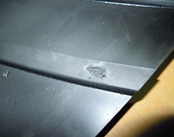


11-3、型物ベルト改善シリーズ欠点発生推移
パート②
パート③
巻ジワ 低減
パート④
個/月
パート①
異物入り
低減
スポンジ
低減
ベヤー
低減
粉残り
防止
ベヤー 低減
年度 | 2020年度 | 2021年度 | 2022年度 | 2023年度 | 2024年度
欠点/月 | 119.27 | 25.12 | 24.95 | 19.83 | 6.48
年度方針 2024年度型物ベルト 目標：18.84個/月≧ 目標達成！
Notes:
次に、▼型物ベルト改善シリーズ欠点推移では、
年度方針 型物ベルト目標 18.84個以下に対して、
2024年度は 6.48個となり、目標達成しました。▼

Slide 34


11-4、金額効果
項目 | 対策前 | 対策後 （2017、9月～2018, 1月） | 効果金額
コンセンター5R ベヤー個数/月 | ・修理工数：0.17H/個 ・発生個数：17.75個/月 | ・修理工数：0.17H/個 ・発生個数：5.40個/月 ・（17.75－5.40） ×0.17×2,000 円 ＝4,199 円
粉残り 拭取り工数 | ・拭取り長さ：595ｍ/月 ・拭取り工数：0.0833H/ｍ ・595×0.0833＝49.56 H ・49.5635×2,000円＝99,127 円 | 白い粉残り 拭取り工数 ０ H
3ヶ月半で
償却できた！
4,199 円
99,127 円
合計 103,326 円/月
7号機 粉塗布装置の内製による設備費用削減
業者特注 1,500千円
内製 労務費2千円×100H＋材料費153千円＝353千円
1,500千円－353千円＝1,147千円
1,147千円
設備改善費
削減
Notes:
金額効果として、
5R ベヤー個数低減では、
4,199円となりました。
また、粉残りの対策では、99,127円となり、▼
合計で、103,326円となりました。▼
7号機 粉塗布装置の内製による設備費用削減では、
業者に特注で依頼すると、150万円になりますが、内製により、35万3千円▼
で製作でき、114万7千円の削減が出来ました。▼

Slide 35
活動後のサークルレベル状況
5
良い
Ｄ-1ゾーン
C-1ゾーン
Ａゾーン
X軸：QCサークルの平均的な能力 |  | 活動 前 | 活動 後
イ | QCの基本的な考え方と問題解決ステップ | 2 | 3
ロ | QCサークル活動の運営方法（リーダーシップ） | 1 | 2
ハ | QC手法の使い方と活動結果まとめ発表 | 2 | 3
ニ | 多技能の向上、ローテーションなど | 2 | 3
ホ | 改善技能・改善能力（改善に対するヤル気） | 2 | 4
平均点 |  | 1.8 | 3.0
Bゾーン
Y軸：明るく働きがいのある職場 |  | 活動 前 | 活動 後
イ | 人間関係とチームワーク | 2 | 2
ロ | QCサークル会合実施状況 | 2 | 2
ハ | 上司・スタッフ・関連部署との連携 | 2 | 4
ニ | QCや仕事の知識・技能を向上 させようという意識 | 2 | 2
ホ | 職場の5Sとルール遵守 | 3 | 4
平均点 |  | 2.2 | 2.8
4
Y軸
3
Cゾーン
Ｄゾーン
C-2ゾーン
2
D-2ゾーン
1
レベル
1
2
3
4
5
X軸
高い
Notes:
活動後のサークルレベルについては、▼
Ｘ軸の平均点は、 3.0。▼
Ｙ軸の平均点は、 2.8 となり、▼
CゾーンとDゾーンを行ったり来たりしていた状況から
Bゾーンに近い、Cゾーンへと成長しました。▼

Slide 36
12 標準化と管理の定着
「7号機 機械操作要領」
作業標準 改訂（OP-1541）
10月末 ・・・鬼頭（大）
鬼頭（正）
対策内容の周知徹底と遵守状況確認
1回/週（1ヶ月間）チェック ・・・鬼頭（大）
Notes:
標準化と管理の定着として、▼
作業標準「7号機 機械操作要領」を改訂しました。▼
また、これら対策をメンバー全員に周知徹底し、
対策内容が定着するまでの間、遵守状況チェックを
行いました。▼

Slide 37
13 反省と今後の進め方
良かった点
サークルメンバーが行き詰まった時、
上司と生・技 メンバーの協力により、新しいタイプの
粉塗布装置が完成し、設備費用削減も出来た。
また、粉残りの発生による汚れ作業が無くなった。
反省点
対策案検討で、低コスト、実現性に、こだわり過ぎて
しまい、再対策になってしまった。
今後の進め方
型物ベルト改善シリーズで得た、継続的改善意識を
失わず、他の問題点もシリーズ化してQC活動を
進めていく。
Notes:
反省と今後の進め方
良かった点として、▼
上司と生・技メンバーの協力により、新しいタイプの
粉塗布装置が完成し、設備費用削減も出来た。
また、粉残りの発生による汚れ作用が無くなった。
反省点として、▼
対策案検討で、低コスト、実現性にこだわり過ぎてしまい、
再対策になってしまった。
今後の進め方として、▼
型物ベルト改善シリーズで得た、
継続的改善意識を失わず、他の問題点もシリーズ化して
QC活動を進めていく。▼

Slide 38
ご清聴、
ありがとうございました。
Notes:
以上で、ダルマサークルの発表を終わらせていただきます。▼
ご清聴、ありがとうございました。

